Slide 1
ОБУЧАЮЩАЯ (ПРОСВЕТИТЕЛЬСКАЯ) ПРОГРАММА по вопросам здорового питания населения, проживающего на территориях с особенностями в части воздействия факторов окружающей среды (дефицит микро- и макронутриентов, климатические условия)
ФБУН ФЕДЕРАЛЬНЫЙ НАУЧНЫЙ ЦЕНТР
МЕДИКО-ПРОФИЛАКТИЧЕСКИХ ТЕХНОЛОГИЙ
УПРАВЛЕНИЯ РИСКАМИ ЗДОРОВЬЮ НАСЕЛЕНИЯ
Докладчик: зав. отделом анализа риска для здоровья ФНЦ Медико-профилактических технологий
управления рисками здоровью населения,
доцент кафедры гигиены медико-профилактического факультета ПГМУ им. академика Е.А. Вагнера,
канд. мед. наук
Лир Дарья Николаевна

Slide 2
Указ Президента «О национальных целях и стратегических задачах развития Российской Федерации на период до 2024 года» (№204 от 07.05.2018 г)
Национальный проект «Демография»
Федеральный проект «Укрепление общественного здоровья»
План мероприятий Роспотребнадзора
- решение задач по формированию среды, способствующей повышению информированности граждан об основных принципах здорового питания
Концепция
создания обучающих программ по вопросам здорового питания
(Приказ Роспотребнадзора от 24.03.2020 №186)
Цель Концепции
Формирование у населения осознанного отношения
- к своему здоровью,
- приверженности здоровому образу жизни,
- развитию культуры здорового питания,
обеспечивающей
- ликвидацию микронутриентной недостаточности,
- снижение потребления критически значимых для здоровья населения пищевых веществ (пищевая соль, сахара, жиры, включая жиры с насыщенными жирными кислотами и трансизомерами жирных кислот),
- увеличение потребления овощей и фруктов,
- профилактику алиментарно-зависимых заболеваний
посредством создания и распространения научно-обоснованных адресных программ по гигиеническому обучению и воспитанию граждан по вопросам здорового питания.

Slide 3
ОБУЧАЮЩИЕ (ПРОСВЕТИТЕЛЬСКИЕ) ПРОГРАММЫ по вопросам здорового питания
Название программы | Разработчик
для детей дошкольного возраста | ФБУН «Новосибирский научно-исследовательский институт гигиены» Роспотребнадзора
для детей школьного возраста
для взрослого населения всех возрастов | ФГБУН «ФИЦ питания и биотехнологии»
для беременных и кормящих женщин
для лиц пожилого и старческого возраста
для лиц с повышенным уровнем физической активности
для групп населения, работающих в тяжелых и вредных условиях труда | ФБУН «ФНЦ гигиены им. Ф.Ф. Эрисмана» Роспотребнадзора
для групп населения, проживающих на территориях с особенностями в части воздействия факторов окружающей среды (дефицит микро- и макронутриентов, климатические условия) | ФБУН «ФНЦ медико-профилактических технологий управления рисками здоровью населения» Роспотребнадзора

Slide 4
Цель обучающей (просветительской) программы
по вопросам здорового питания для групп населения, проживающих на территориях с особенностями в части воздействия факторов окружающей среды (дефицит микро- и макронутриентов, климатические условия)
Приобретение населением знаний, формирование умений и навыков
в сфере здорового питания, и его особенностей, способствующих снижению сопряженных со средой обитания рисков здоровью
антропогенное воздействие,
биогеохимические провинции,
климатические условия,
а также распространенности алиментарно-зависимых заболеваний, увеличение продолжительности здоровой жизни населения
Задачи программы
Освоение слушателями базовых принципов здорового питания
Выработка у слушателей навыков, способствующих осуществлению самостоятельного контроля за своим питанием
Освоение слушателями знаниями об особенностях питания на фоне неблагоприятного влияния таких факторов внешней среды, как загрязнение, биогеохимические провинции и экстремальный климат
Приобретение слушателями навыка осознанного пищевого поведения, с учетом полученных знаний

Slide 5
10 тем
Структура обучающей (просветительской) программы
3 раздела
1. Раздел
Принципы здорового питания
2. Раздел
Неблагоприятные природные условия (биогеохимические провинции, экстремальный климат) и здоровое питание
3. Раздел
Загрязнение среды обитания и здоровое питание
Дополнительный раздел
Самостоятельная работа

Slide 6
Раздел 1. Принципы здорового питания (4 темы)
№ | Название темы, практическая работа
1.1 | Базовые принципы здорового питания Практическая работа: Рассчитайте суточные затраты энергии с помощью формулы Миффлина – Сан Жеора Рассчитайте ИМТ и оценить его значение, пользуясь предоставленными таблицей и графиками Определите свои нормы физиологических потребностей в пищевых веществах с помощью МР 2.3.1.2432-08
1.2 | Пирамида здорового питания Практическая работа: Постройте собственную фактическую пирамиду питания, и соотнести ее с рекомендациями
1.3 | «Критически» значимые пищевые вещества и их источники Практическая работа: Как часто вы потребляете продукты, являющиеся источником соли, сахара, насыщенных жирных кислот? Заполните таблицу, Дополните сведениями о вероятных негативных последствиях
1.4 | Гигиенические основы выбора, хранения и приготовления пищи как принцип здорового питания Практическая работа: Заполните таблицу и проанализируйте свой фактический рацион на предмет наличия тех или иных видов кулинарной обработки в течение недели. Дополните сведениями о вероятных негативных последствиях
ЗНАНИЯ
Принципы здорового питания
Нормы физиологических потребностей в энергии и пищевых веществах
Понятие о «критически» значимых пищевых веществ
УМЕНИЯ и НАВЫКИ
Оценить энергетическую адекватность
рациона с помощью показателя ИМТ
Контроль собственного питания путем
оценки частоты потребления продуктов
и видов кулинарной обработки

Slide 7
Раздел 2. Неблагоприятные природные условия (биогеохимические провинции, экстремальный климат) и здоровое питание (2 темы)
№ | Название темы, практическая работа
2.1 | Биогеохимические провинции. Значение йода и фтора для здоровья человека. Последствия их недостаточности. Способы восполнения дефицита посредством правильной организации питания Практическая работа: Определите с помощью карты биогеохимических зон и провинций, характерно ли для вашей территории проживания наличие дефицита йода. Если да, то какие будете использовать меры профилактики?
2.2 | Экстремальные климатические условия и здоровье человека. Особенности питания для минимизации ущербов здоровью, наносимых неблагоприятными природными условиями Практическая работа: Определите, к какому климатическому поясу относится ваш регион. Какие особенности питания характерны для этих условий?
ЗНАНИЯ
Взаимосвязи между минеральным составом окружающей природной среды и минеральным составом тела человека (биогеохимические провинции и эндемические заболевания)
Взаимосвязи между неблагоприятными природными условиями (климатом) и здоровьем человека
Особенности питания на фоне неблагоприятного влияния таких факторов внешней среды, как биогеохимические провинции и экстремальный климат
УМЕНИЯ и НАВЫКИ
Оценить необходимость коррекции питания при условии воздействия неблагоприятных природных факторов
Владеть навыком построения и коррекции своего рациона с учетом полученных знаний

Slide 8
Раздел 3. Загрязнение среды обитания и здоровое питание (4 темы)
№ | Название темы, практическая работа
3.1 | Загрязнение среды обитания и здоровье человека Практическая работа: Определите уровень загрязнения в регионе вашего проживания согласно интегральному показателю санитарно-гигиенической обстановки
3.2 | Антиоксидантная система организма. Оптимизация системы питания человека с целью сокращения ущербов здоровью, связанных с неблагоприятной экологической ситуацией
3.3 | Витамины как биоантиоксиданты. Биологически активные добавки к пище Практическая работа: Проведите само/взаимоосмотр на предмет наличия симптомов витаминно-минеральной недостаточности (опросник) Учитывая результатов первого задания, есть ли необходимость в коррекции вашего рациона питания? Если да, какие будете использовать способы?
3.4 | Минеральные вещества как необходимые компоненты пищи
ЗНАНИЯ
Взаимосвязи между антропогенными факторами (загрязнение атмосферного воздуха, воды, почвы) и здоровьем человека
Системы защиты организма от повреждающего действия загрязняющих веществ
Особенности питания на фоне загрязнения среды обитания
УМЕНИЯ и НАВЫКИ
Оценить необходимость коррекции собственного питания с учетом неблагоприятного воздействия на здоровье антропогенных факторов риска
Оценить витаминно-минеральный статус с помощью опросника
Владеть навыком построения и коррекции своего рациона с учетом полученных знаний

Slide 9
Дополнительный раздел. Самостоятельная работа
№ | Название темы, практическая работа
1 | Контроль собственного питания с помощью дневника питания
2 | Построение маршрута питания
УМЕНИЯ и НАВЫКИ
Развитие и закрепление навыков, способствующих осуществлению самостоятельного контроля за своим питанием
Приобретение навыка осознанного пищевого поведения, в том числе построения и коррекции своего рациона с учетом полученных знаний

Slide 10
Механизмы реализации обучающих программ
Федеральная служба по надзору в сфере защиты прав потребителей и благополучия человека (Роспотребнадзор)
Научно-методические центры по вопросам здорового питания
Территориальные органы и организации Роспотребнадзора
Немедицинские организации образовательные организации (ДОО, СОШ, СПО, ДО, ВО и др.) | Медицинские организации - центры здоровья детей - центры здоровья - центры медицинской профилактики - центры общественного здоровья - амбулаторно-поликлинические подразделения медицинских организаций
Формы и средства
Устная форма - занятия (лекции, беседы), игры, викторины, конкурсы, Печатная продукция - памятки, буклеты, календари, закладки, Дистанционная форма - видеофильмы, тематические сайты (разделы) | Устная форма - консультации, школы здоровья, флеш-мобы, Печатная продукция - памятки, буклеты, календари, закладки Дистанционная форма - видеофильмы, тематические сайты (разделы)
Целевая аудитория
дети, подростки, как воспитанники и обучающиеся, родители (законные представители) | дети, подростки, декретированные группы населения, беременные и кормящие женщины, Пациенты

Slide 11
Целевая аудитория программы по вопросам здорового питания для групп населения, проживающих на территориях с особенностями в части воздействия факторов окружающей среды (дефицит микро- и макронутриентов, климатические условия)
Согласно утвержденной статистической форме 15-20 «Сведения о мероприятиях по информированию населения по вопросам здорового питания, проведенных в рамках федерального проекта «Укрепление общественного здоровья» национального проекта «Демография» целевая аудитория не имеет ограничений.
Приоритетная аудитория:
все население, проживающее на территориях с высокой антропогенной нагрузкой и/или с неблагоприятными природными (климатическими) условиями
детское население, учащиеся общеобразовательных организаций
специалисты профильных направлений научных и практических организаций

Slide 12
Организационно-подготовительная работа
Определение ответственных лиц
Изучение материалов обучающей
Программы
Составление «Дорожной карты»
- Межведомственное взаимодействие
Региональные органы Министерства (департаменты) образования и науки
Территориальные органы и организации Роспотребнадзора
Региональные органы Министерства здравоохранения
Письмо о необходимости сотрудничества для реализации мероприятий
в рамках НП «Демография», ФП «Укрепление общественного здоровья»
Передача материалов обучающей программы специалистам
организаций образования и здравоохранения
Методическое сопровождение

Slide 13
Реализация обучающих (просветительских) программ
С использованием очных форм
уроки, лекционные и практические занятия в составе факультативного курса по основам безопасности жизнедеятельности
Образовательные организации
В соответствии с ФГОС среднего общего образования курс «Основы безопасности жизнедеятельности» должен обеспечить формирование навыков ЗОЖ
Тематические праздники, конкурсы,
Массовые акции
Формы и средства печатной продукции
Медицинские организации
Консультации , школы-здоровья

Slide 14
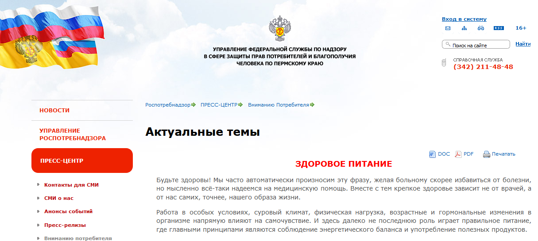
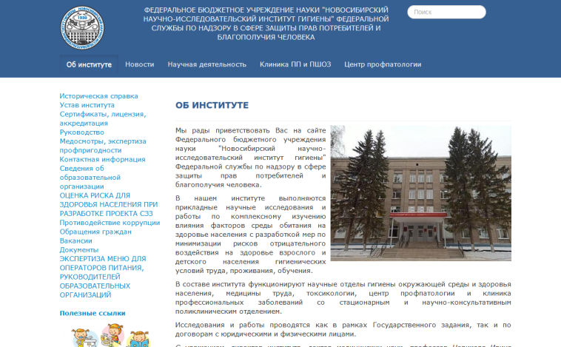
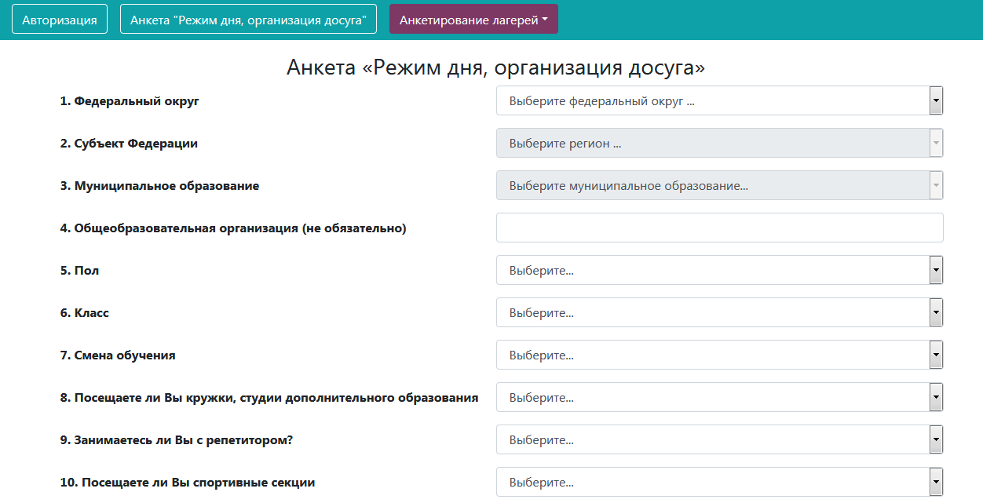
Реализация обучающих (просветительских) программ
С использованием дистанционных форм
Информация на сайтах Роспотребнадзора
Тематические сайты
Программный продукт ФБУН «Новосибирский НИИ гигиены»

Slide 15
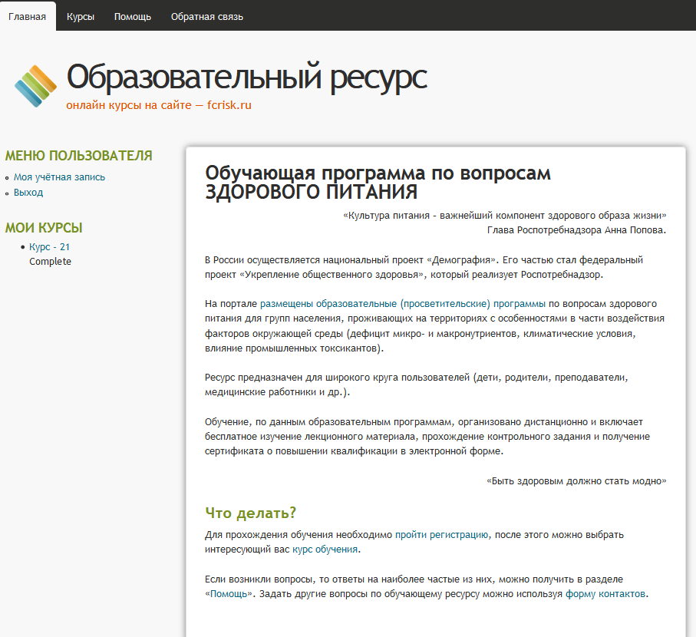
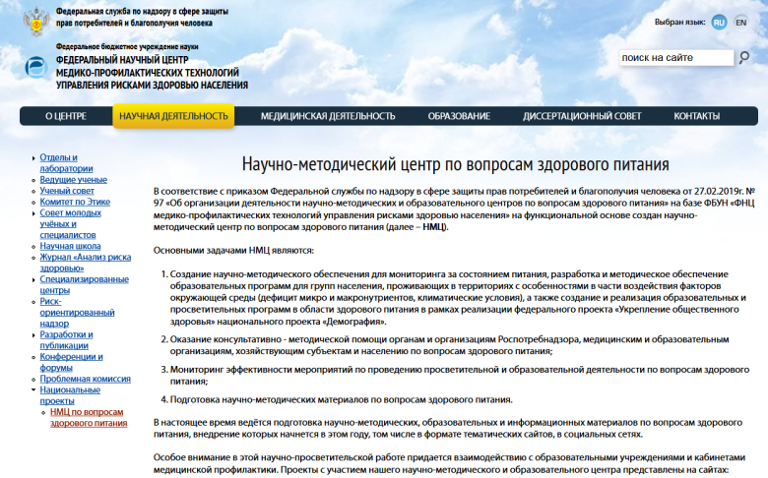
Программный продукт ФНЦ МПТ УРЗН: Образовательный ресурс Обучающая программа по вопросам здорового питания населения, проживающего на территориях с особенностями в части воздействия факторов окружающей среды (дефицит микро- и макронутриентов, климатические условия)

Slide 16
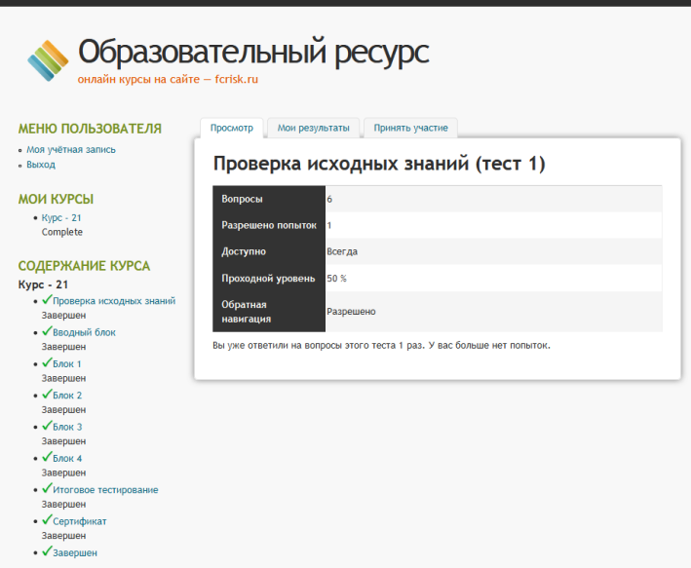
Программный продукт ФНЦ МПТ УРЗН: Образовательный ресурс Обучающая программа по вопросам здорового питания населения, проживающего на территориях с особенностями в части воздействия факторов окружающей среды (дефицит микро- и макронутриентов, климатические условия)

Slide 17
Планируемые результаты
Критерии эффективности для оценки оперативного результата освоения обучающей программы:
приобретение знаний в сфере здорового питания, и его особенностей, способствующих снижению сопряженных со средой обитания рисков здоровью (антропогенное воздействие, биогеохимические провинции, климатические условия);
формирование ответственного пищевого поведения, способствующего снижению потребления критически значимых для здоровья населения пищевых веществ (пищевой соли, сахара, жира, включая НЖК и трансизомеры), а также увеличение потребления овощей и фруктов;
Критерии эффективности для оценки отсроченного результата освоения обучающей программы:
снижение распространенности алиментарно-зависимых заболеваний – избыточной массы тела, ожирения;
снижение распространенности микронутриентной недостаточности – дефицита йода, витаминов;
снижение распространенности заболеваний, сопряженных с особенностями среды обитания – хронических болезней органов дыхания, в том числе с аллергокомпонентом (бронхиальной астмы, аллергический ринит), эндемического зоба, прежде всего среди детского населения;
увеличение ожидаемой продолжительности здоровой жизни,
увеличение доли граждан, ведущих здоровый образ жизни.
Охват населения:
2020 год – 5 млн. человек
2021 год – 10 млн. человек
2022 год – 15 млн. человек
2023 год – 20 млн. человек
2024 год – 30 млн. человек

Slide 18
Благодарим за внимание!
ФБУН ФЕДЕРАЛЬНЫЙ НАУЧНЫЙ ЦЕНТР
МЕДИКО-ПРОФИЛАКТИЧЕСКИХ ТЕХНОЛОГИЙ
УПРАВЛЕНИЯ РИСКАМИ ЗДОРОВЬЮ НАСЕЛЕНИЯ
614045, г.Пермь, ул. Монастырская, 82
Телефон, факс: +7 (342) 237-25-34 Электронная почта: root@fcrisk.ru

